Slide 1
Les verbes réfléchis et les verbes au présent

Slide 2
Pg 117 : une liste pour vous aider.

Slide 3
Les verbes réflechis
Je me
Tu te
Il se
Nous nous
Vous vous
Elles se
Lève
Lave
trompe
Promenons
Rasez
Brossent les dents
SUJET + ME/TE/SE etc
+ VERBE

Slide 4
Une journée dans ma vie…en trois parties ☺
LE MATIN:
Mon réveil matin sonne à 6h30 et je me lève à 6h45.
Je mets mes pantoufles et
mon peignoir.

Slide 5
Je prends un café.
Je mange du pain grillé ou de céréale.
Je laisse sortir mes chiens.
Je donne à manger à mes chiens et mes chats.
Je parle avec mon copain des plans pour la journée

Slide 6
Je m’habille
Je me maquille
Je me brosse les dents
Je quitte la maison à 7h40
Je vais à l’école en voiture

Slide 7
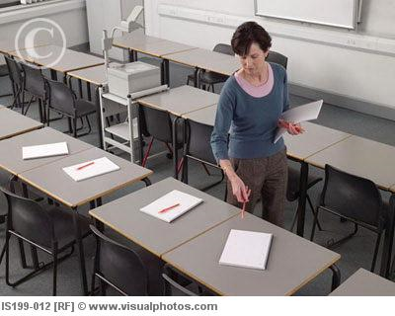
MA JOURNEE:
J’arrive à l’école
Je me prépare pour mes cours
Je remplie ma bouteille d’eau

Slide 8
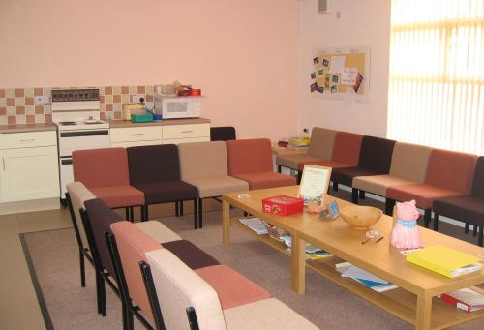
Je prends un café dans la salle des profs
Je parle aux autres professeurs

Slide 9
J’enseigne toute la journée
Je vérifie mes courriels
Je mange mon dîner à l’école
Je fait le travail après l’école quand les classes ont fini

Slide 10
LA NUIT/SOIREE
Je rentre chez moi vers entre 15h00 et 16h00
Je vérifie mon courriel
Je donne à manger à mes chats et mes chiens

Slide 11
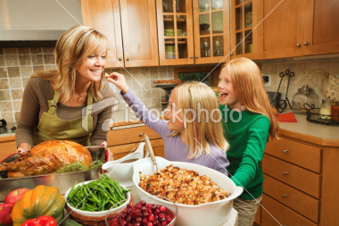
Je prépare le souper pour moi et Andrew
Je mange le souper vers 19h30 quand Andrew arrive à la maison.

Slide 12
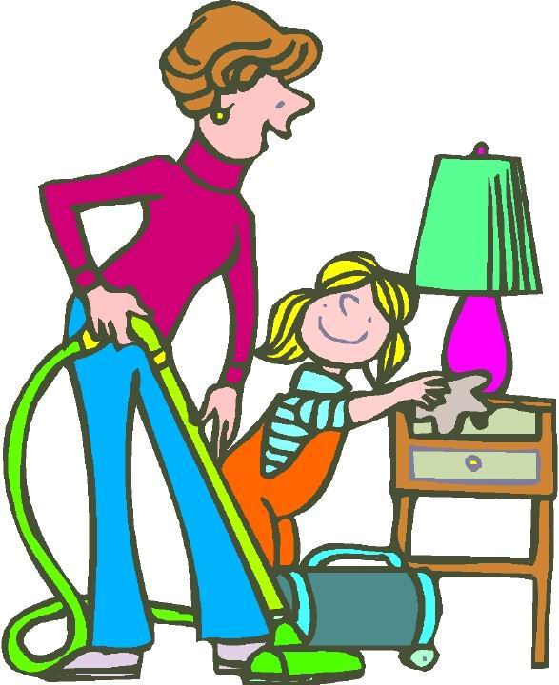
Je fais le ménage et je lave la vaisselle

Slide 13
Je vérifie mon compte de Facebook, instagram, snapchat, et twitter.
J’appelle des candidats d’adoption pour Beagle Paws.
Je vérifie mes courriels pour des collectes de fonds pour Beagle Paws.
Je promène mes chiens.
Je regarde la télé avec mes chiens et chats.
Je lis mon roman.
Je me couche vers 22h30.

Slide 14
Une Journee Dans Ma Vie... En Trois Parties :)
Le Matin:
Je me lève a _____h_____
Je me douche
Je m'habille
Je me peigne les cheveux
Je me lave le visage
Je me maquille
Je mange de céréale ou du pain grillé
Je me brosse les dents
Je quitte la maison à ____h____
Je vais à l'école dans l'autobus ou en voiture ou je marche à l’école.

Slide 15
Ma Journée:
J'arrive à l'école
Je parle avec mes amis
Je vais de mes cours
Je mange mon diner à l'école
Je rentre chez moi vers ___h___
Je fais mes devoirs après l'école quand je retourne chez moi
Je téléphone mes amis

Slide 16
La Nuit:
Je mange le souper avec ma famille vers ____h____
J'écoute de la musique
Je regarde de la télévision
J'étudie mes cours
Je fais mes devoirs
Je vais au classe de danse/class de musique
Je joue les sports
Je fais l'exercice
Je vérifie mon compte de facebook
Je me couche vers ___h___

